Slide 1
客戶名單管理系統後端 API
許博竣
展示程式碼之網址
https://two025-5-project.onrender.com/main

Slide 2

技術架構圖
點擊頁面操作
API CRUD請求
資料庫查詢與新增
採用Python Flask作為後端API，
以MongoDB作為資料庫。

Slide 3
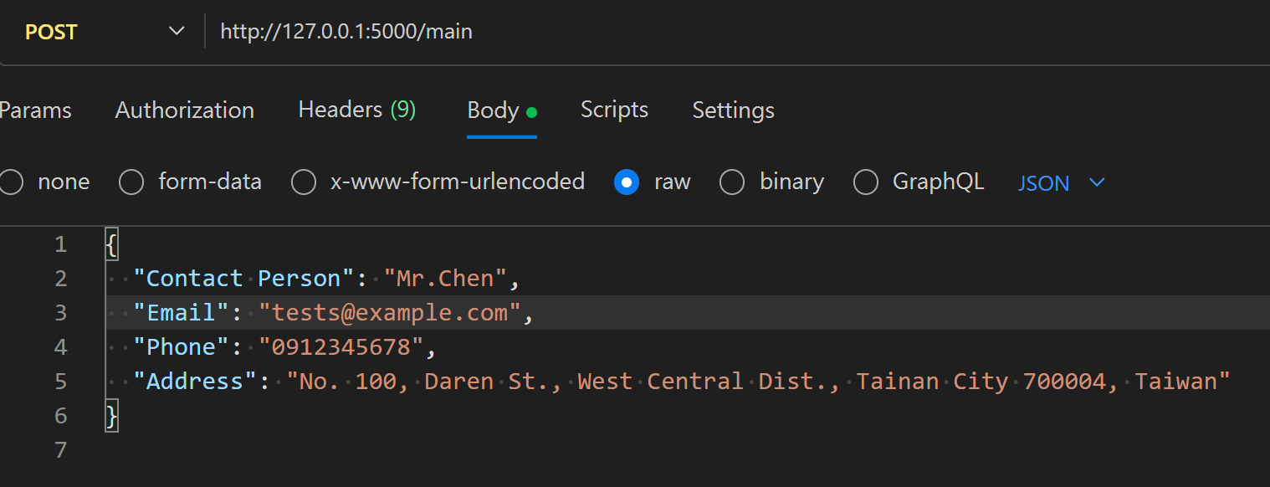
POST /main → 新增使用者

Slide 4
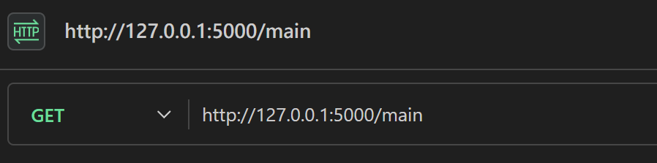
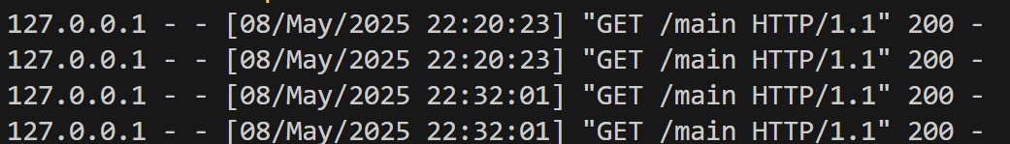
GET /main → 查詢所有使用者

Slide 5
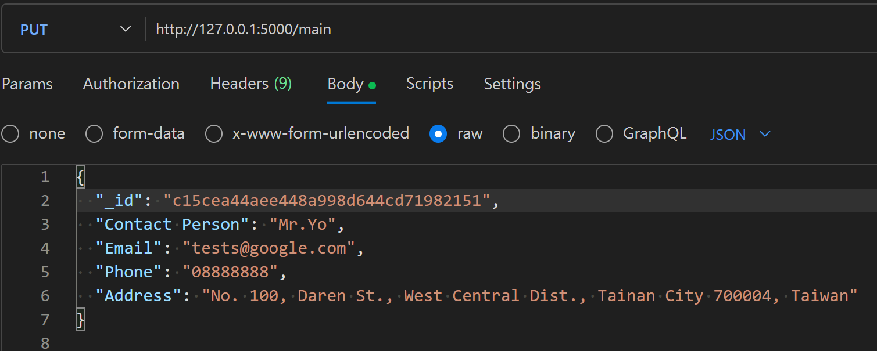
PUT /main → 更新指定使用者。
使用者資料的唯一識別碼 _id。

Slide 6
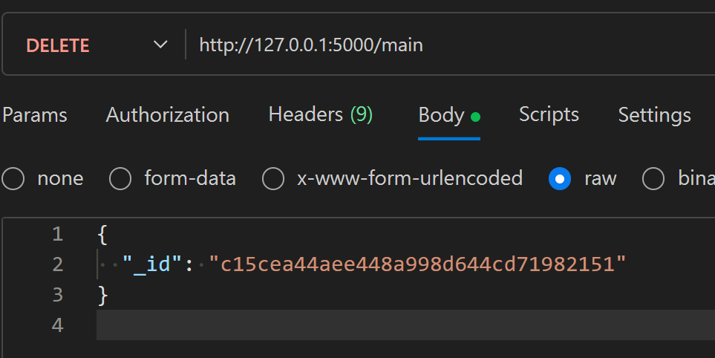
DELETE /main → 刪除指定使用者。
指定_id。

Slide 7
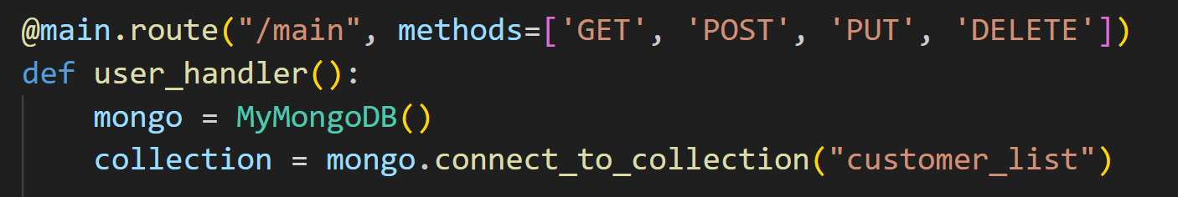
Main.py後端路由，採用Get、Post、Put、Delete四種屬性，定義數據提交的方式。
從MyMongoDB類別提取函式
為避免_id遭到更新，在從mongodb取出值得同時，將_id剔除。

Slide 8
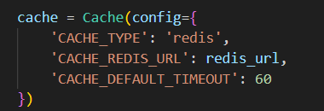
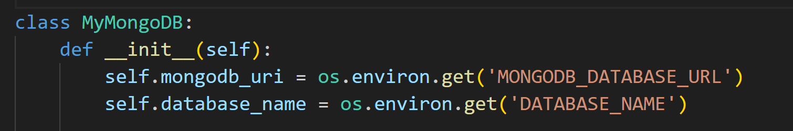
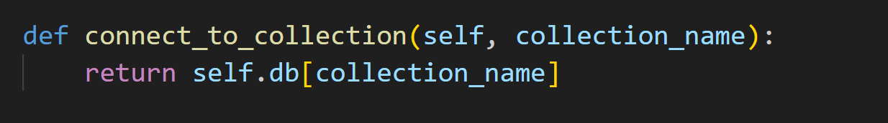
採用Redis建立快取，以減少資料庫頻繁讀取的負擔。
建立class封裝，初始化連結資料庫邏輯，為避免敏感資訊遭到外洩，會從環境變數提取值。
用來作為API尋找collection名稱。

